Slide 1
SISTEMA DE GESTION ACADEMICA
Flor vilca, aaron kenan Sucasaire cueva, arnold samuel

Slide 2
INTRODUCCION AL SISTEMA
Objetivo del sistema:
- Gestionar estudiantes, asignaturas y calificaciones.
- Registrar, actualizar y consultar calificaciones.
Tecnologías utilizadas:
- Java: Lógica principal.
- Swing: Interfaces gráficas.
- DAO: Abstracción del acceso a datos (es un componente de software que suministra una interfaz común entre la aplicación y uno o más dispositivos de almacenamiento de dato).
- MySQL: Almacenamiento estructurado.

Slide 3
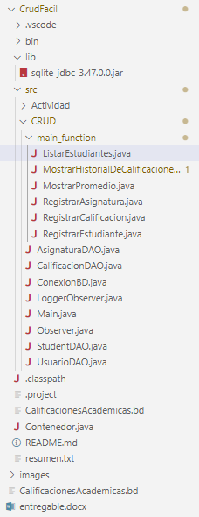
Estructura General del Proyecto
Diagrama de Paquetes:
main_function: Control principal del sistema y ejecución.
DAO: Manejo de base de datos (CRUD).
ConexionBD: creación de la base de datos

Slide 4
Clases principales
CalificacionDAO:
Métodos: registrarNota, actualizarNota.
AsignaturaDAO:
Métodos: listarAsignaturas, agregarAsignatura.
StudentDAO:
Métodos: validarDNI, registrarEstudiante.

Slide 5
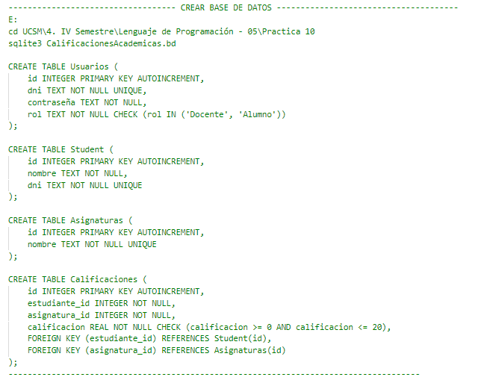
Bases de datos
Tablas:
- Estudiantes (id, dni, nombre, celular)
- Asignaturas (id, nombre)
- Calificaciones (id, estudiante_id, asignatura_id, F1, F2, F3, promedio)
Relaciones:
- Un estudiante puede tener varias calificaciones.
- Una asignatura puede estar asociada a múltiples calificaciones.

Slide 6
Implementación del DAO
¿Qué es DAO?
Data Access Object (DAO): Abstracción para interactuar con la base de datos.
¿Por qué usarlo?
Desacoplamiento entre la lógica del sistema y la base de datos.
Facilita el mantenimiento y la escalabilidad.

Slide 7

Validación de Estudiantes
Validación realizada:
Comprobación del DNI (solo numérico y único).
Validación del nombre (solo letras).

Slide 8

Registro de Asignaturas
Flujo de registro:
Validación del nombre de la asignatura.
Comprobación de duplicados en la tabla asignaturas.

Slide 9
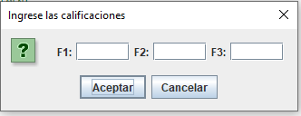
Registro de Calificaciones
Selección de estudiante y asignatura.
Validación de notas (F1, F2, F3 entre 0-20).
Registro o actualización en la tabl calificaciones.

Slide 10

Manejo de Notas Existentes
¿Qué sucede si ya existe una nota?
Se muestra un cuadro de diálogo para confirmar:
¿Deseas sobrescribir la calificación?

Slide 11
Patrón Observer
¿Qué es el patrón Observer?
Permite actualizar automáticamente vistas o componentes cuando cambian los datos.
Implementación en el sistema:
Actualización de tablas de calificaciones al agregar nuevas notas.
Beneficios:
Sincronización automática entre la interfaz y los datos.

